Slide 1


CHÀO MỪNG CÁC CON ĐẾN VỚI TIẾT HỌC TRỰC TUYẾN
MÔN : TOÁN

Slide 2

1
KHỞI ĐỘNG

Slide 3





Trò chơi hứng táo
PLAY

Slide 4

5
6
12
8
8
7
4
8
20
64
2
12
23
72 : 9 = ?
3/20
next

Slide 5
9
4
18
8
0
0
9
37
7
1
42
12
23
0 : 9 = ?
2/20
next

Slide 6
5
37
54
38
4
36
2
36
32
12
64
42
23
… : 9 = 4. Số cần điền là :
5/20
next

Slide 7
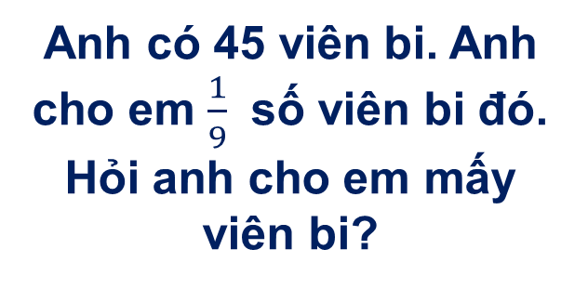
54
37
8
5 viên bi
36
5
3
7
12
22
42
2
8
Anh có 45 viên bi. Anh cho em $\frac{1}{9}$ số viên bi đó. Hỏi anh cho em mấy viên bi?
1/20
next

Slide 8
Cảm ơn các bạn nhé !

Slide 9
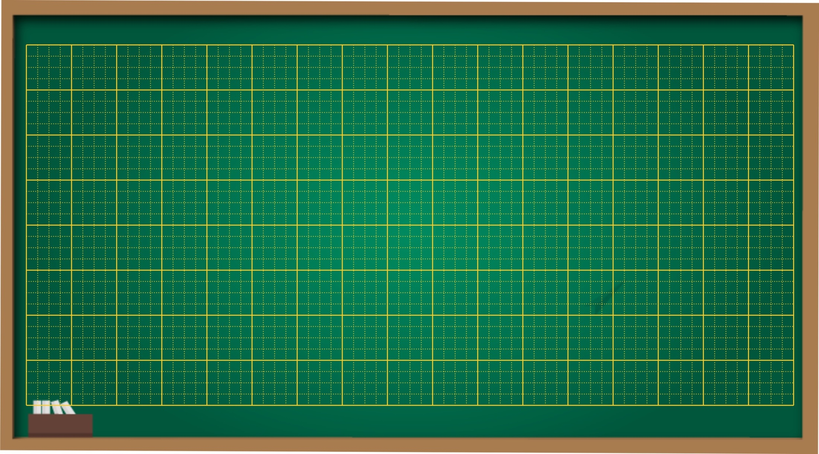
Thứ tư ngày 8 tháng 12 năm 2021
Toán
Luyện tập

Slide 10


2
LUYỆN TẬP

Slide 11

YÊU CẦU CẦN ĐẠT
1
Học thuộc bảng chia 9.
2
Vận dụng trong tính toán và giải toán có phép chia 9.

Slide 12

Bài 1: Tính nhẩm:
a)
54
72
81
9 x 6 = 9 x 7 = 9 x 8 = 9 x 9 =
54 : 9 = 63 : 9 = 72 : 9 = 81 : 9 =
63
6
7
8
9
b)
2
3
4
5
18 : 9 = 27 : 9= 36 : 9 = 45 : 9 =
18 : 2 = 27 : 3 = 36 : 4 = 45 : 5 =
9
9
9
9
Nêu nhận xét về các phép tính bài 1.

Slide 13


* Bài 2: Số
Số bị chia | 27 | 27 |  | 63 |  | 63
Số chia | 9 |  | 9 |  | 9 | 9
Thương |  | 3 | 3 | 7 | 7
27
63
9
9
3
7
Nêu cách tìm các thành phần chưa biết trong phép chia hết.

Slide 14
Bài 3 : Một công ty dự định xây 36 ngôi nhà, đến nay đã xây được số nhà đó. Hỏi công ty còn phải xây tiếp bao nhiêu ngôi nhà nữa?
Tóm tắt
? ngôi nhà
Bước 1 : Tìm số ngôi nhà đã xây.
Bước 2 : Tìm số ngôi nhà còn phải xây tiếp.
36 ngôi nhà
Bài giải
Số ngôi nhà công ty đã xây là:
: 9 = 4 (ngôi nhà)
Số ngôi nhà còn phải xây là:
36 – 4 = 32 (ngôi nhà)
Đáp số: 32 ngôi nhà.

Slide 15
Bài 4: Tìm số ô vuông của mỗi hình:
Nêu cách tìm một trong các phần bằng nhau của một số.
a/
b/
18 : 9 = 2 (ô vuông)

Slide 16
YÊU CẦU CẦN ĐẠT
1
Học thuộc bảng chia 9.
2
Vận dụng trong tính toán và giải toán có phép chia 9.

Slide 17

3
HOẠT ĐỘNG TIẾP NỐI
Chuẩn bị bài sau : Chia số có hai chữ số cho số có một chữ số
Ôn lại các bảng nhân, chia đã học .

Slide 18

TẠM BIỆT CÁC CON HỌC SINH

